Slide 1
Шрамко Ю.А. 1 класс. Физическая культура. 22.09.2022
«Гимнастика с основами акробатики»
Урок №10
Тема. Организующие команды: «Стройся», «Смирно», «На первый, второй рассчитайсь», «Вольно», «Шагом марш», «На месте стой, раз, два», «Равняйсь», «В две шеренги становись».
Цель урока: изучить строевые упражнения.

Slide 2
Строевые упражнения представляют собой совместные или одиночные действия занимающихся в том или ином строю.
С помощью строевых упражнений успешно решаются задачи воспитания коллективных действий, чувства ритма и темпа, дисциплины и организованности. Особое значение строевых упражнений состоит в формировании осанки человека.

Slide 3
Организация занятий гимнастикой немыслима без использования строевых упражнений. Применение их позволяет быстро и целесообразно размещать группу в зале или на площадке.
Большая группа строевых действий и команд взята из Строевого устава Вооружённых Сил, другая группа создавалась в процессе работы по гимнастике.

Slide 4
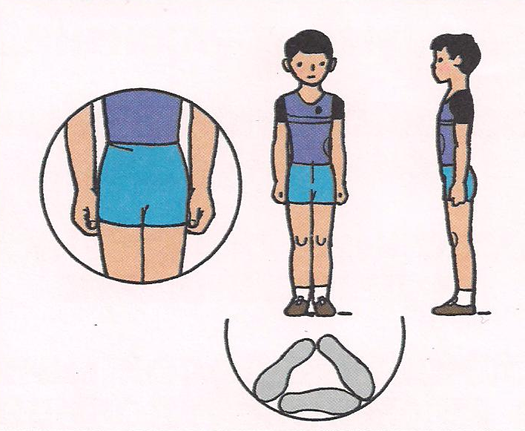
Строевые упражнения
Основная стойка

Slide 5
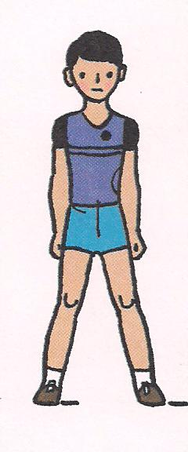
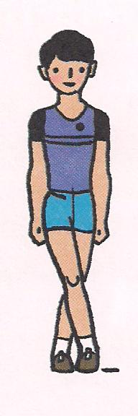
Стойка
ноги врозь
Стойка
ноги скрестно

Slide 6
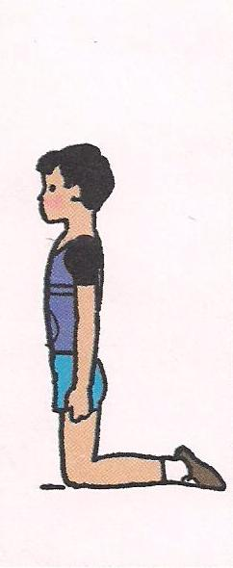
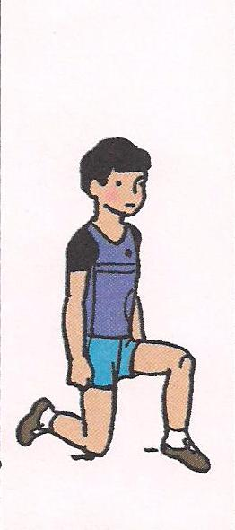
Стойка
на коленях
Стойка
на колене

Slide 7
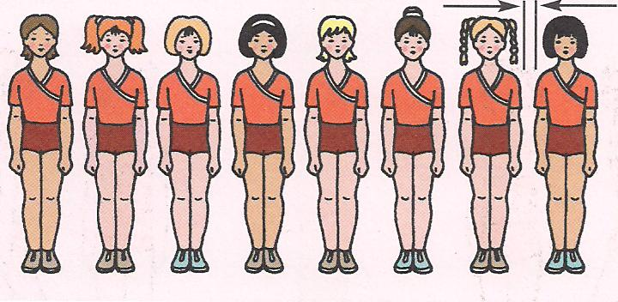
Интервал
Правый
фланг
Левый
фланг
Построение в одну шеренгу

Slide 8
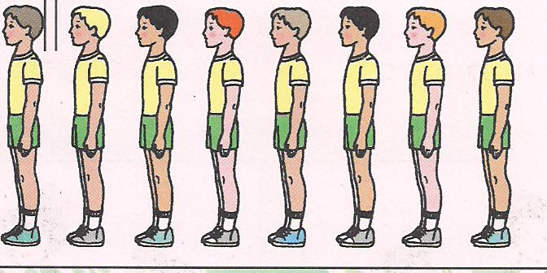
Дистанция
Направляющий
Замыкающий
Построение в колонну по одному

Slide 9
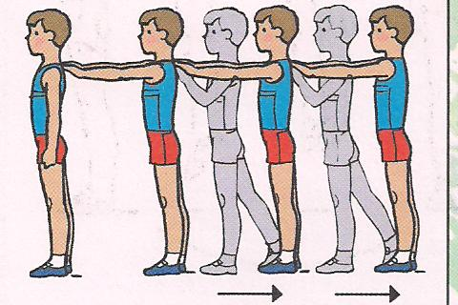
Размыкание на вытянутые руки вперед
в колонне

Slide 10
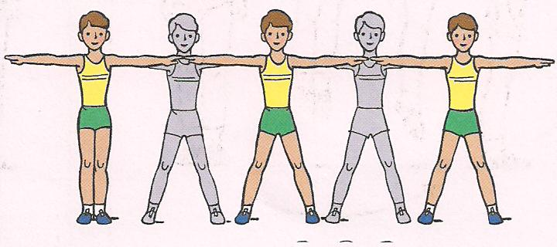
Размыкание на вытянутые руки в стороны
в шеренге

Slide 11
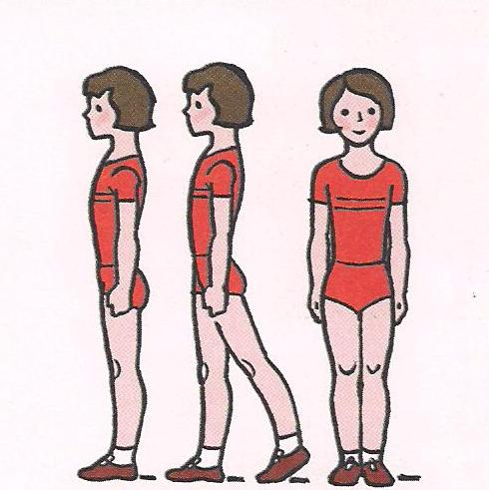
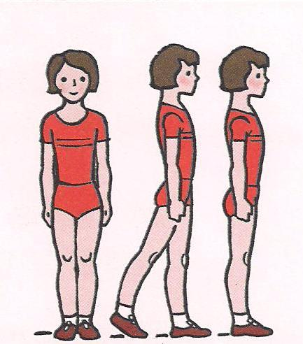
Исходное
положение
Исходное положение
«Два»
«Раз»
«Раз»
«Два»
Поворот направо
Поворот налево

Slide 12
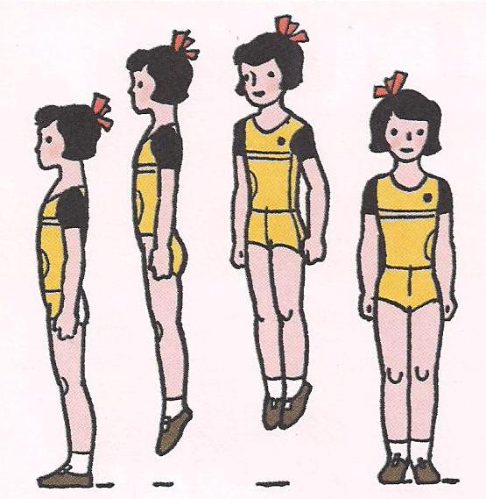
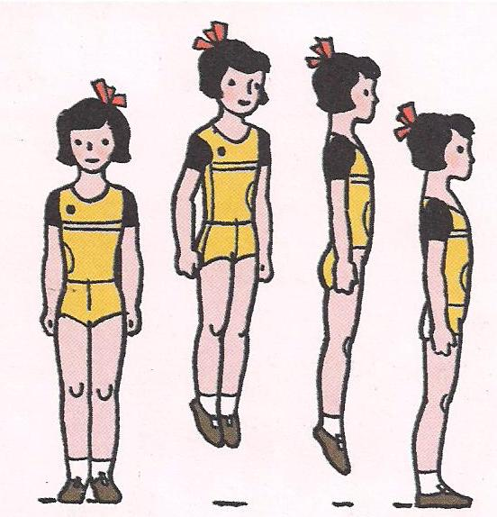
Поворот прыжком направо
Поворот прыжком
налево

Slide 13
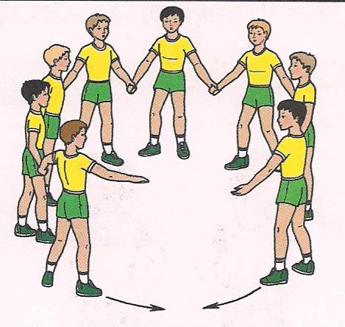
Перестроение в круг из шеренги,
взявшись за руки

Slide 14
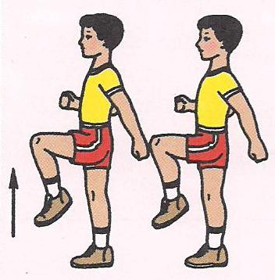
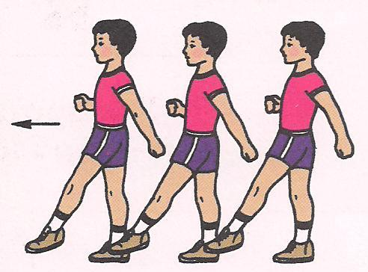
Выполнение команды:
«На месте шагом – марш!»
Выполнение команды: «Шагом – марш!»

Slide 15
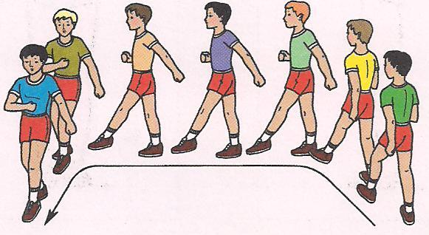
Ходьба в обход

